Slide 1


PREDICTIVE CLINICOPATHOLOGICAL BIOMARKERS OF RESPONSE TO ANTI-PD-1 IMMUNOTHERAPY IN MELANOMA: A PROPOSITION OF A NOMOGRAM MODEL
Código do trabalho: 130001
Vinícius Gonçalves de Souza^{1*}; Bruna Pereira Sorroche¹; Renan de Jesus Teixeira¹; Caio Augusto Dantas Pereira¹; Carla Silva Siqueira²; Vinicius de Lima Vazquez¹; Lidia Maria Rebolho Batista Arantes^{1**}.
Vinícius Gonçalves de Souza
Hospital de Amor - Barretos
R1 – Patologia / Doutorando em Oncologia

Slide 2
Declaração de Conflito de Interesse
Afirmo não ter conflito
de interesse a declarar
Exigência da RDC Nº 96/08 da ANVISA

Slide 3
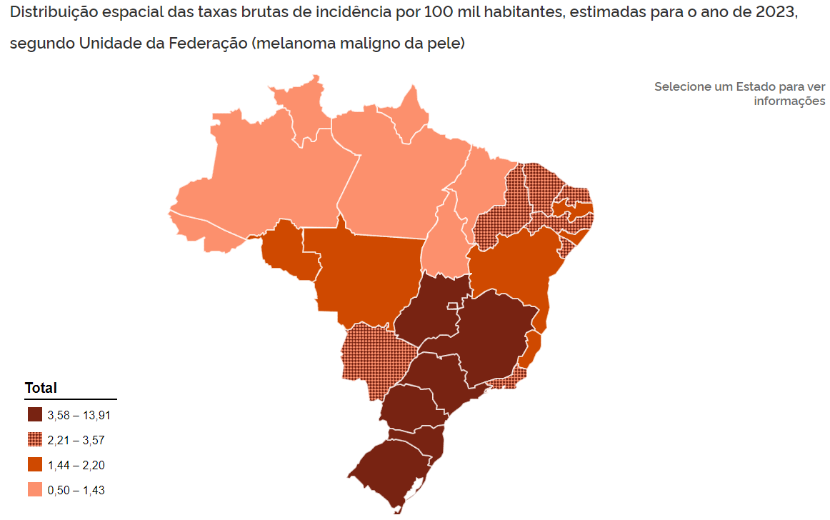
Introdução
Estimativa anual: 8.980 casos
INCA,2023
Waseh & Lee. Front Med. 2023
Notes:
Não falar do menos incidente

Slide 4
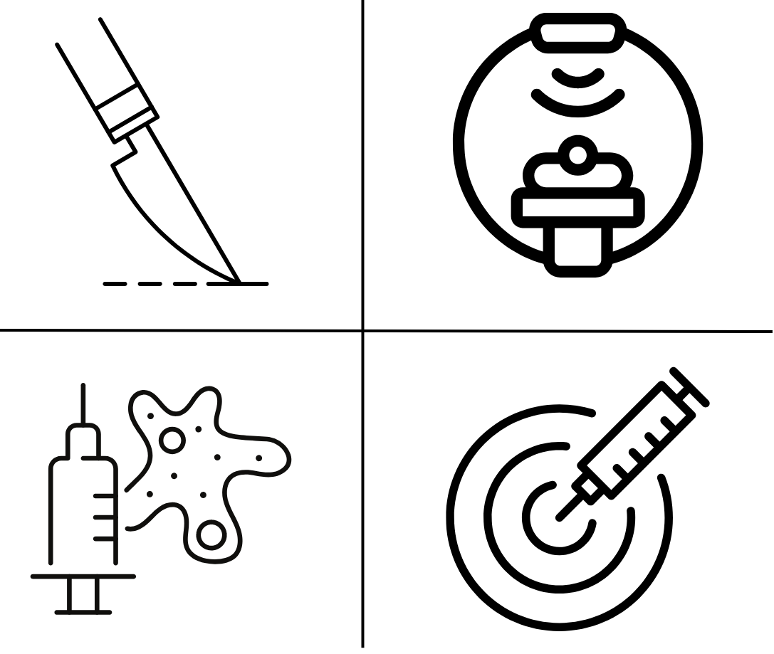
Introdução
Garbe et al., Eur J Cancer., 2022b

Slide 5
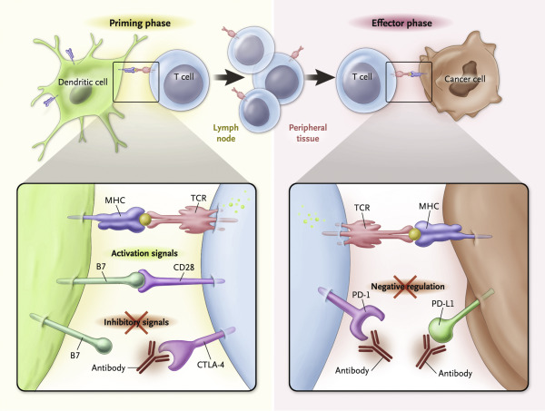

Introdução
Rubatto et al., Fron Med., 2022.
Imagem: FRANLIN et al., European Journal of Surgical Oncology., 2017

Slide 6


Introdução
Não respondendor
30 – 50% dos pacientes
Respondendor
PAVLICK et al.J Immunother Cancer, 2023.
Notes:
Colocar respondedor x não respondedor
Informações

Slide 7
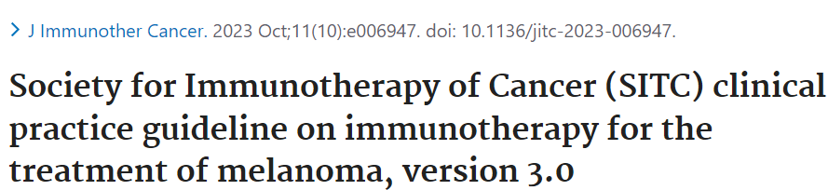
Introdução
Não respondendor
Não há biomarcador aprovado
Respondendor
PAVLICK et al.J Immunother Cancer, 2023.
Notes:
Colocar respondedor x não respondedor
Informações

Slide 8
Objetivos
Identificar biomarcadores clinicopatológicos com potencial valor preditivo de resposta à imunoterapia em pacientes com melanoma

Slide 9
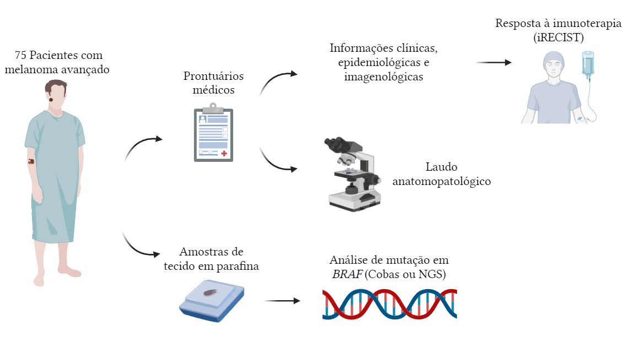
Metodologia
Comitê de Ética em Pesquisa (1772/2019)

Slide 10
Metodologia
Subtipo histológico
2. Índice de Breslow
3. Ulceração
4. Nível de Clark
5. Índice mitótico
6. Satelitose microscópica
7. Invasão linfovascular
8. Neurotropismo
9. Regressão

Slide 11
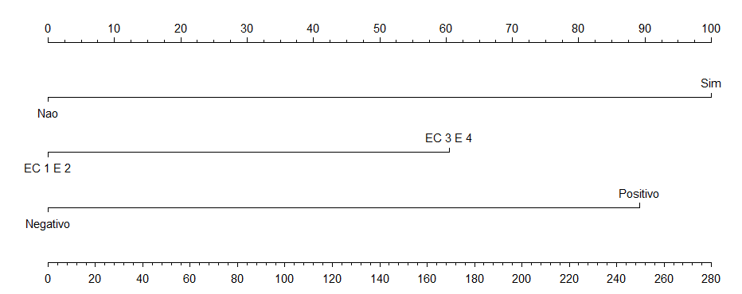
Metodologia
Modelo nomograma
Regressão Logística Binária
Modelo nomograma
Curva ROC

Slide 12
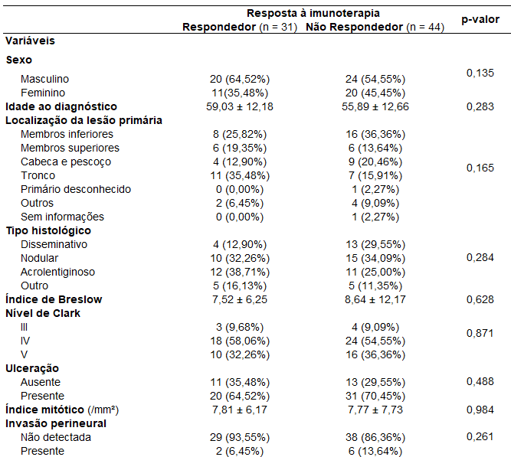
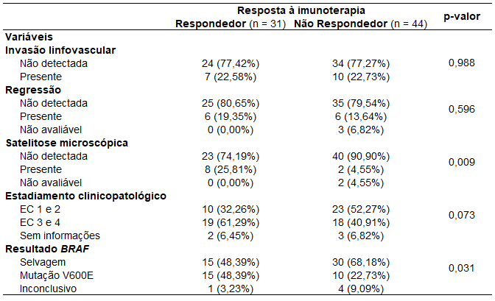
Resultados

Slide 13
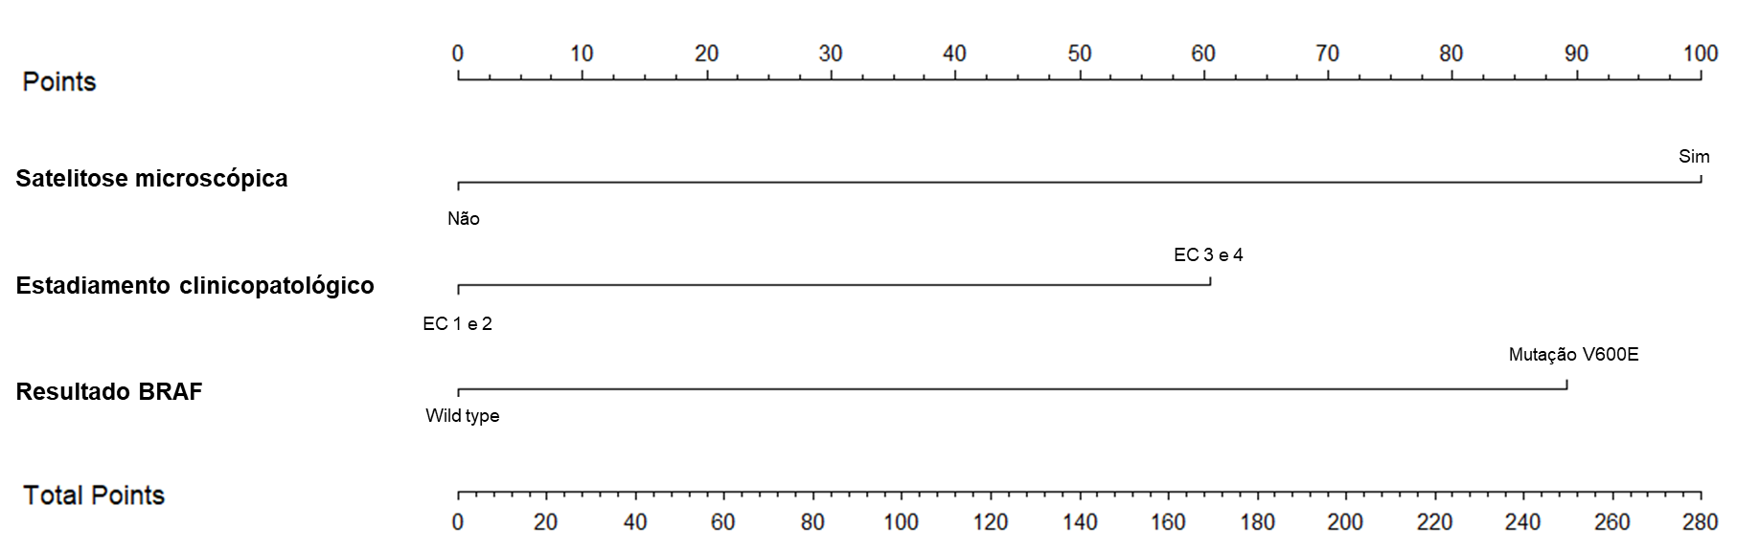
Resultados
Satelitose microscópica
Estadiamento clinicopatológico
Mutação V600E
Resultado BRAF
Selvagem
Notes:
Colocar na mesma língua

Slide 14
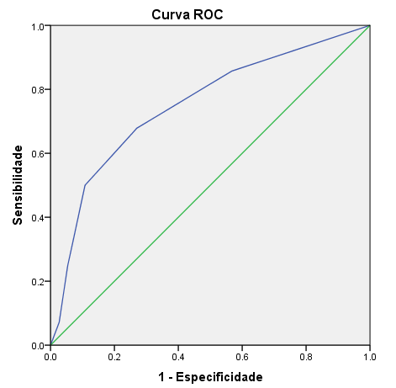
Resultados
AUC: 0,751
p = 0,001

Slide 15
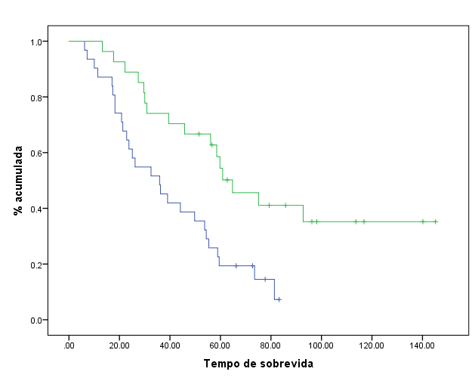
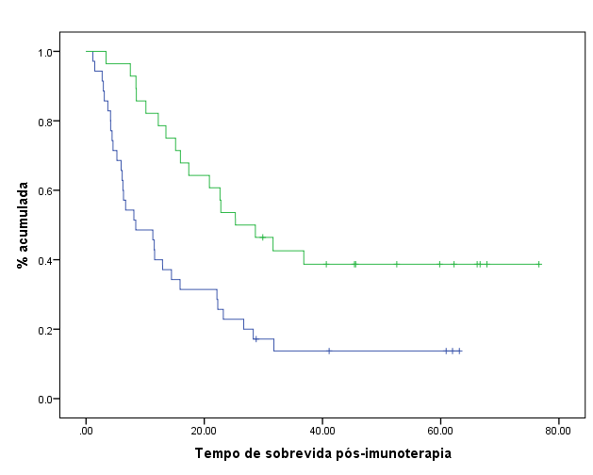
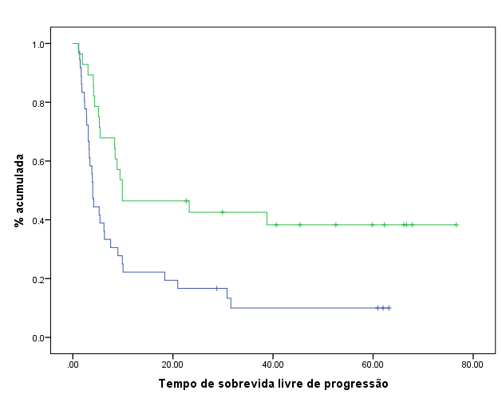
Resultados
Sobrevida global
Sobrevida pós-ICI
Sobrevida livre de progressão
p = 0,003
p = 0,002
p = 0,002
Alto
Alto
Alto
Baixo
Baixo
Baixo

Slide 16
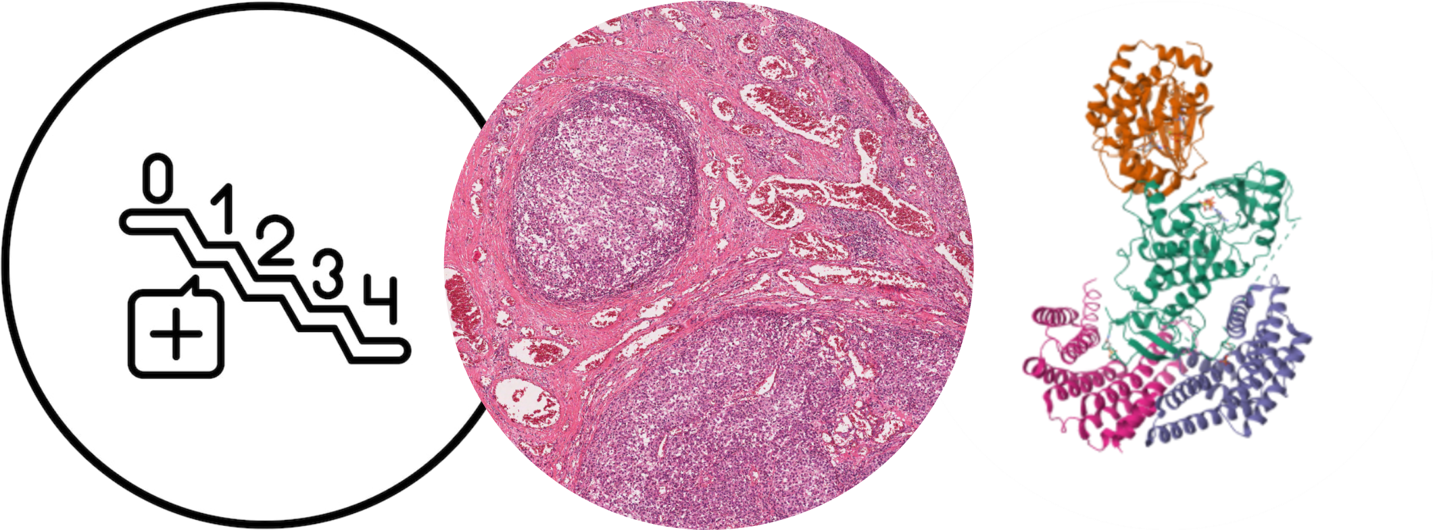
Conclusão

Slide 17



Perspectivas futuras

Slide 18
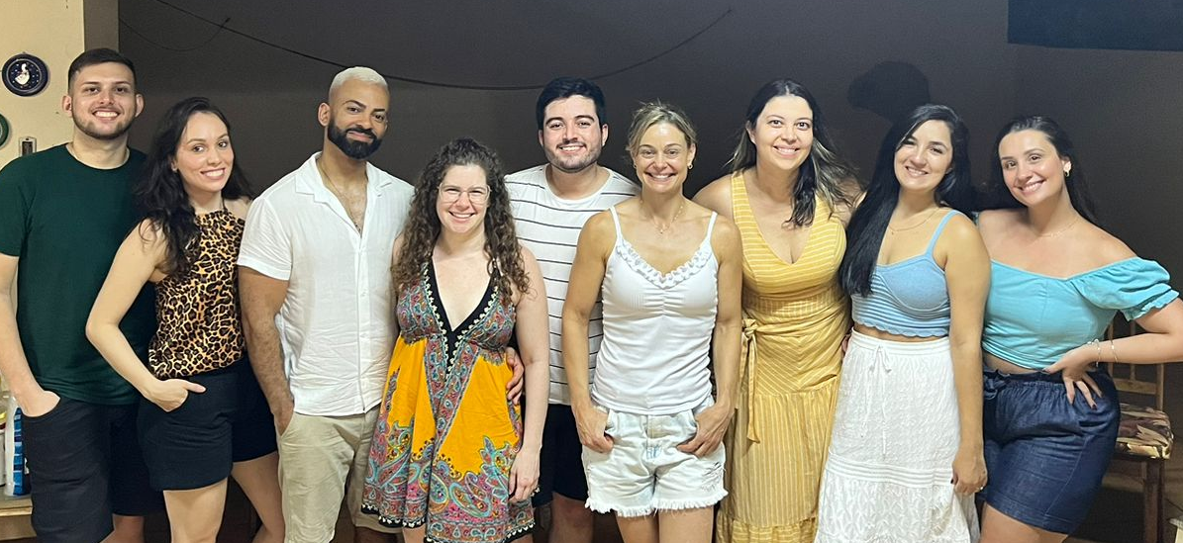
Agradecimentos
Financiamento
Hospital de Câncer de Barretos
FAPESP - 19/07111-9
Grupo Brasileiro de Melanoma
Agradecimentos
Orientadores: Lidia Maria Rebolho Batista Arantes
Vinicius de Lima Vazquez
Daniele Moraes Losada
Departamento de patologia: Patrícia Marconi
Filipe Mateus Gonçalves
Jakeline D. S. de Angelino
Grupo de pesquisa em imuno-oncologia
Grupo de pesquisa em melanoma
Instituto de Ensino e Pesquisa
Centro de Pesquisa em Oncologia Molecular
Programa de Pós-Graduação em Oncologia Molecular

Slide 19
obrigado

